Slide 1
Desarrollo de Base de datos con MySql
Docente: Ing. Yolfer Rosales C.

Slide 2
CONTENIDO
Desarrollo de Base de Datos
Introducción
¿Qué es lo que trataremos?
Conceptos Generales
Datos sobre Base de Datos
Ejemplos de BD
Ejercicios prácticos de Base de Datos
Gestión de Datos
Ejercicios prácticos de Gestión de datos

Slide 3
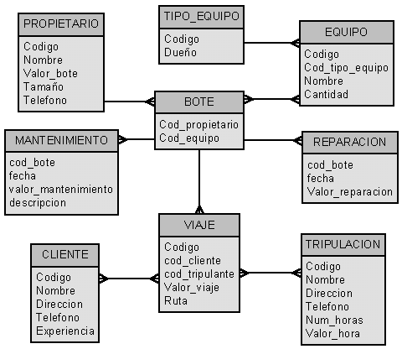
BASE DE DATOS
Una base de datos es una colección de información organizada de forma que un programa de ordenador pueda seleccionar rápidamente los fragmentos de datos que necesite.

Slide 4
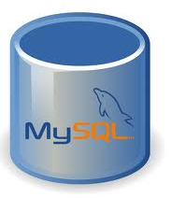
MY SQL
MySQL es un sistema de administración de bases de datos (Database Management System, DBMS) para bases de datos relacionales. Así, MySQL no es más que una aplicación que permite gestionar archivos llamados de bases de datos.
Existen muchos tipos de bases de datos, desde un simple archivo hasta sistemas relacionales orientados a objetos. MySQL, como base gestor de datos relacional, utiliza múltiples tablas para almacenar y organizar la información.
Utiliza el standard query language (SQL).

Slide 5

FORMAS DE ESTABLECER LA CONEXIÓN CON EL SERVIDOR
A) Desde la línea de órdenes con:
Inicio > Programas > App-Serv > MySQL Command Line Client
B) Mediante alguna herramienta que proporcione una interfaz gráfica como phpMyAdmin.
Desde una página web mediante la interfaz que proporciona MySQL.

Slide 6
Herramientas de administración: phpMyAdmin
phpMyAdmin es una herramienta para la administración del servidor de bases de datos MySQL
Dispone de una interfaz gráfica y es de libre distribución
Permite realizar todo tipo de operaciones sobre bases de datos:
crear, borrar y modificar tablas
consultar, insertar, modificar y eliminar datos
definir usuarios y asignar permisos
realizar copias de seguridad
etc
Si está instalada en la carpeta phpmyadmin, se ejecuta escribiendo en la barra de direcciones del navegador la url
http://localhost/phpmyadmin/
Puede administrar bases de datos locales y remotas

Slide 7
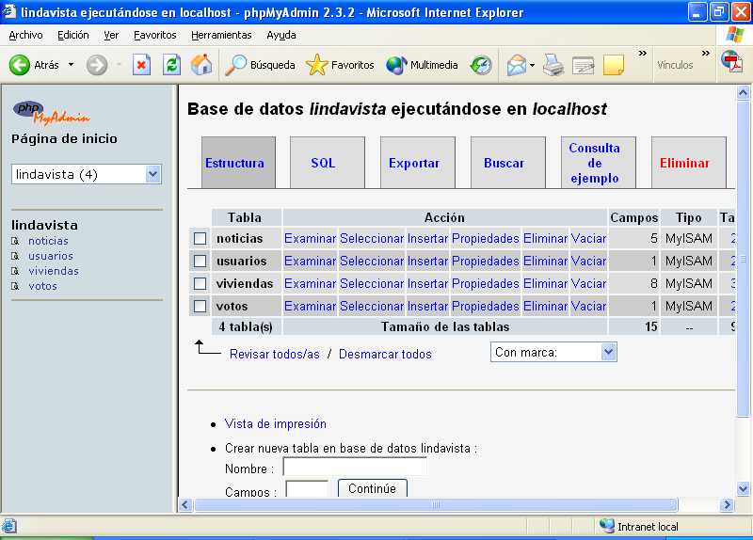
phpMyAdmin

Slide 8
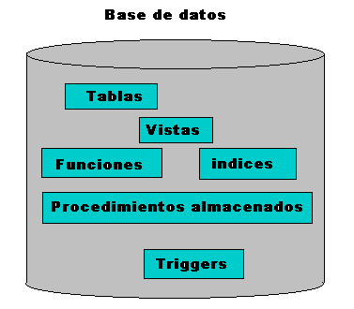
Objetos de una base de datos.
Las bases de datos están compuestas básicamente por 6 objetos: Tablas, Vistas, Funciones, Índices, Procedimientos almacenados y Trigger

Slide 9
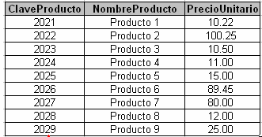
Objetos tablas.
Las tablas son los objetos principal de una base de datos, pues son la estructura Física donde se almacenan los datos. Las tablas contienen registros los cuales contienen campos.
Columnas = Campos
Filas = Registros
TABLA

Slide 10
Ejemplo: Modelado
El modelo para la tabla del ejemplo es el siguiente:
Tabla Alumnos
Modelo Lógico
Tabla Alumnos
Modelo Físico
Pasamos del modelo lógico al modelo Físico

Slide 11
Implementación del modelo
CREATE TABLE Alumnos (
Matricula INT,
Nombre VARCHAR (20),
Apellidos VARCHAR(50),
Fecha_Nac DATE,
Telefono CHAR (18),
Direccion TEXT
)

Slide 12
GESTION DE DATOS EN MYSQL

Slide 13
GESTION DE DATOS (DML)
Un registro es una fila de la tabla que contiene los datos propiamente dichos. Cada registro tiene un dato por cada columna.
Al ingresar los datos de cada registro debe tenerse en cuenta la cantidad y el orden de los campos.
Ahora vamos a agregar un registro a la tabla:
Para ver los registros de una tabla usamos "select":
insert into usuarios (nombre, clave) values (‘Yolfer',‘yol@');
select nombre,clave from usuarios;

Slide 14
CONSULTAS SIMPLES
Hemos aprendido cómo ver todos los registros de una tabla:
Podemos especificar el nombre de los campos que queremos ver separándolos por comas:
Para ver solamente la editorial y la cantidad de libros tipeamos:
select * from libros;
select titulo,autor,editorial from libros;
select editorial,cantidad from libros;

Slide 15
CONSULTAS CON CONDICIONES
Existe una cláusula, "where" que es opcional, con ella podemos especificar condiciones para la consulta "select". Es decir, podemos recuperar algunos registros, sólo los que cumplan con ciertas condiciones indicadas con la cláusula "where". Por ejemplo, queremos ver el usuario cuyo nombre es «yolfer», para ello utilizamos "where" y luego de ella, la condición:
select nombre, clave from usuarios where nombre=‘yolfer';

Slide 16

Operadores Relacionales = <> < <= > >=
Los operadores relacionales vinculan un campo con un valor para que MySQL compare cada registro (el campo especificado) con el valor dado.
Los operadores relacionales son los siguientes:
Podemos seleccionar los registros cuyo autor sea diferente de 'Borges', para ello usamos la condición:
select titulo,autor,editorial from libros where autor<>'Borges';

Slide 17
ELIMINAR REGISTROS DE UNA TABLA
Para eliminar los registros de una tabla usamos el comando "delete":
La ejecución del comando indicado en la línea anterior borra TODOS los registros de la tabla.
Si queremos eliminar uno o varios registros debemos indicar cuál o cuáles, para ello utilizamos el comando "delete" junto con la clausula "where" con la cual establecemos la condición que deben cumplir los registros a borrar. Por ejemplo, queremos eliminar aquel registro cuyo nombre de usuario es 'Leonardo':
delete from usuarios;
delete from usuarios where nombre='Leonardo';

Slide 18
MODIFICACIÓN DE REGISTROS DE UNA TABLA
Para modificar uno o varios datos de uno o varios registros utilizamos "update" (actualizar).
Por ejemplo, en nuestra tabla "usuarios", queremos cambiar los valores de todas las claves, por "RealMadrid":
También se puede actualizar varios campos en una sola instrucción:
update usuarios set clave='RealMadrid';
update usuarios set nombre='MarceloDuarte',
clave='Marce'
where nombre='Marcelo';

